Slide 1
自省
六级
托福
雅思
做好自己
激励
四级
读
听
写
正能量
应试
能力
说
EQ
写好一个人字
合同别人
同理心
知识类
英语
沟通
工具类
饮水思源
专业课
读啥
鱼（知识）
渔
（能力）
读
咋读
科学
基础课
行胜于言
行
IQ
知行技能
知行合一
人文
大學之树
如何问
如何解？
如何写
写
PPT与表达
物质
精神
学校
家庭
社会
愛
梦
坚持
阳光
中学
小学
天生
勤
俭
世人
闺友
理想
不忘初心
方法永远比借口多
童幼
志向
意志力
吸引力法则
心之力
毅力
浙大校长竺可桢曾引用英国大文豪的话说，
大学
不仅要学会如何得到面包，
而且要学会使面包更好吃，
前者指的是鱼，后者指的是渔，当前的大学教育，鱼有余而渔不足，这是不行的，
师者应鱼渔双授，学者当渔鱼双收，此为道也。

Slide 2
六级
托福
雅思
读
自省
四级
听
写
自我激励
考试
说
做好自己
正能量
知识类
能力
工具类
专业课
英语
EQ
写好一个人字
合同别人
同理心
沟通
鱼（知识）
饮水思源
基础课
渔
（能力）
读
读啥
咋读
科学
人文
IQ
知行技能
行
行胜于言
知行合一
大學之树
写
如何写
如何问
PPT与表达
如何解？
物质
精神
学校
家庭
社会
愛
慧
不忘初心
阳光满心路
中学
小学
天生
勤
俭
世人
闺友
童幼
大学之树
其根，为基础，也为内功。前者如中小学；后者如爱、如阳光满心路、如不忘初心。
其枝，为EQ和IQ，
人
EQ就是写好 字的一撇和一那
会写
会读
会干事
IQ就是
自强不息 厚德载物

Slide 3
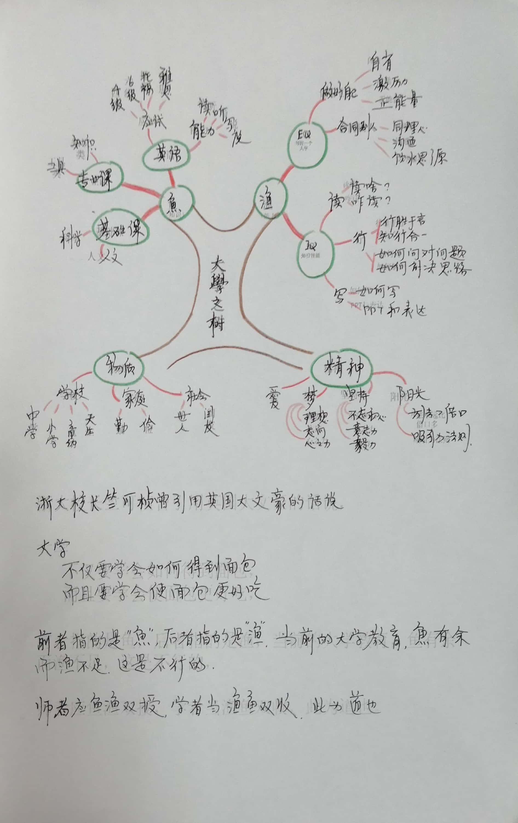

Slide 4
